Slide 1
Java程序设计
PPT模板下载：www.1ppt.com/moban/ 行业PPT模板：www.1ppt.com/hangye/
节日PPT模板：www.1ppt.com/jieri/ PPT素材下载：www.1ppt.com/sucai/
PPT背景图片：www.1ppt.com/beijing/ PPT图表下载：www.1ppt.com/tubiao/
优秀PPT下载：www.1ppt.com/xiazai/ PPT教程： www.1ppt.com/powerpoint/
Word教程： www.1ppt.com/word/ Excel教程：www.1ppt.com/excel/
资料下载：www.1ppt.com/ziliao/ PPT课件下载：www.1ppt.com/kejian/
范文下载：www.1ppt.com/fanwen/ 试卷下载：www.1ppt.com/shiti/
教案下载：www.1ppt.com/jiaoan/
第6章 标准类库

Slide 2
主要内容
6.3 数据类型包装器
6.4 System和Runtime
6.5 Math和Random
6.2 字符串类
6.6 日期时间实用工具
6.7 集合类
6.1 简介
Back to
school

Slide 3
6.1 简介
通过import语句引入工具类。主要是两个包
java.lang。
java.util

Slide 4
6.2 字符串类
String类位于java.lang包中，主要用来处理在初始化后其内容不能被改变的字符串。
字符串常量是用双引号包含的一系列Java合法字符。
"Java is great“
字符串构造
String s=new String("We are students");
String s="We are students";
char cDem0l[]={'2','3','4','5'};
String strDem01=new String(cDem0l);//使用字符数组构造字符串。
byte cDem0l[]={66,67,68};
String strDem01=new String(cDem0l);

Slide 5
String类的常用方法
字符串长度计算length()
String s= “we are students”；
n1=s.length();
字符串比较
equals()、
equalsIgnoreCase()、
startsWith(),
endsWith()、
regionMatches()、
compareTo(),
compareToIgnoreCase()

Slide 6
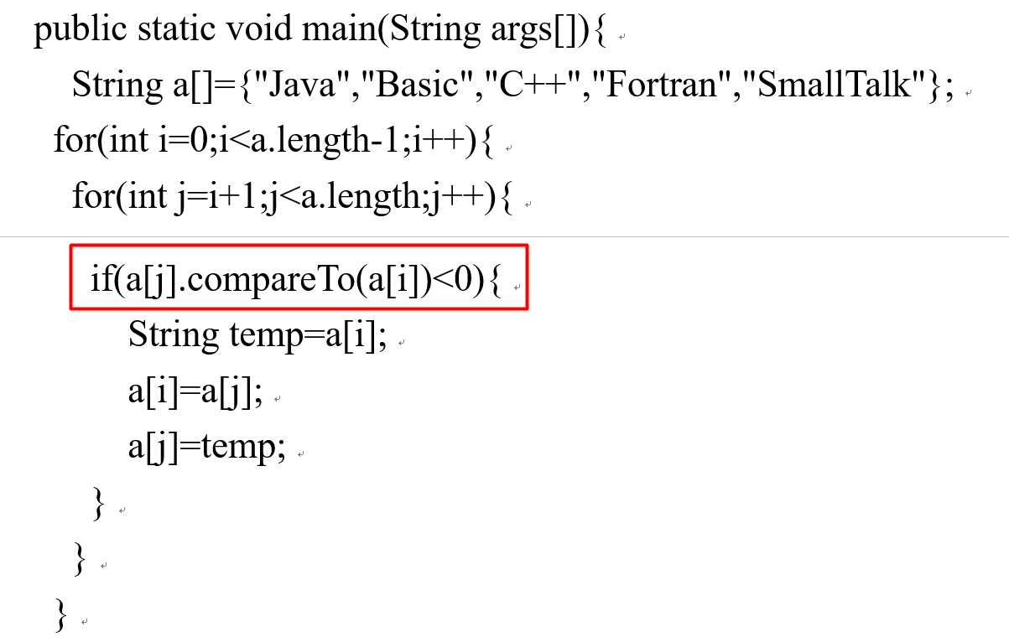
字符串比较示例
【例6.1】 将字符串数组按字典序重新排列

Slide 7
如何对中文字符串进行排序
例如：计算机，长江，通信，数学
排序后：长江，计算机，数学，通信
String[] arrStrings = {“计算机”,“长江”, “通信”,“数学"};
// Collator 类是用来执行区分语言环境的 String 比较的，这里选择使用CHINA
Comparator comparator = Collator.getInstance(java.util.Locale.CHINA);
// 使根据指定比较器产生的顺序对指定对象数组进行排序。
Arrays.sort(arrStrings, comparator);
for (int i = 0; i < arrStrings.length; i++) System.out.println(arrStrings[i]); }
Notes:
提出问题，如何进行逆排序？
逆排序，就是在原来的排序结果相反。
解决办法， 可以创建自己的比较器，定义自己的规则。 或者使用已有的比较器的reversed函数。

Slide 8
字符串检索
public int indexOf(int ch)
public int indexOf(int ch,int fromIndex)
public int indexOf(String str)
public int indexOf(String str,int fromIndex)
如果没有检索到字符或字符串,返回值是-1。
String strSource=“I love Java”;
int nPosition;
nPosition=strSource.indexOf(‘v’); //4
nPosition=strSource.indexOf(‘a’,9); //10
nPosition=strSource.indexOf(”love”); //2
nPosition=strSource.indexOf(“love”,0); //2

Slide 9
public int lastIndexOf(int ch)
public int lastIndexOf(int ch,int fromlndex)
public int lastIndexOf(String str)
public int lastIndexOf(String str,int fromIndex)
定位指定的字符和字符串最后出现的位置，这些方法从后向前搜索
String strSource=“I love Java”;
int nPosition;
nPosition=strSource.lastIndexOf(‘v’); //9
nPosition=strSource.lastIndexOf(‘a’,9); //8

Slide 10
字符串的截取和替换
方法substring(int beginIndex,int endIndex)
获得的子串是从当前字符串的beginIndex处开始截取到endIndex-1结束所得到的字符串。
String strSource= "Java is interesting";
String strNewl=strSource.substring(5);
String strNew2 =strSource.substring(5,6); // strNew2=”i”
replace(char oldChar,char newChar)
replaceAll(String old ,String new)
trim():去掉字串中前后的空白字符

Slide 11
StringBuffer类
StringBuffer类表示的是一个本身内容可变的字符串对象，包含一个缓冲区，主要用于完成字符串的动态添加、插入、替换等操作。
添加操作append()
StringBuffer sbf=new StringBuffer(“1+2=“);
int i=3;
sbf.append(i);
System.out.println(sbf);
结果为： 1+2=3

Slide 12
插入操作
StringBuffer insert(int offset,String str)
删除字符
StringBuffer delete(int start，int end)
删除起始序号为start，终止序号为end-1的字符
内容替换
StringBuffer replace(int start,int end,String str)
将起始位置为start，终止位置为end-1的字符替换成str制定的内容

Slide 13
正则表达式
正则表达式是一个字符串，用来描述字符串匹配的模式，可以进行字符串匹配、替换和分解。
一个正则表达式是由普通的字符（例如字符a到z）以及特殊字符（元字符）组成的文字模式，用以描述在查找文字主体时待匹配的一个或多个字符串。
正则表达式作为一个模板，将某个字符模式与所搜索的字符串进行匹配。
“java”：由普通字符组成。
“java.*”：包含有两个特殊字符.*，表示java后面跟有0个或者多个字符。
“[a-zA-Z] ”：表示从a到z或A到Z当中的任意一个字符。

Slide 14
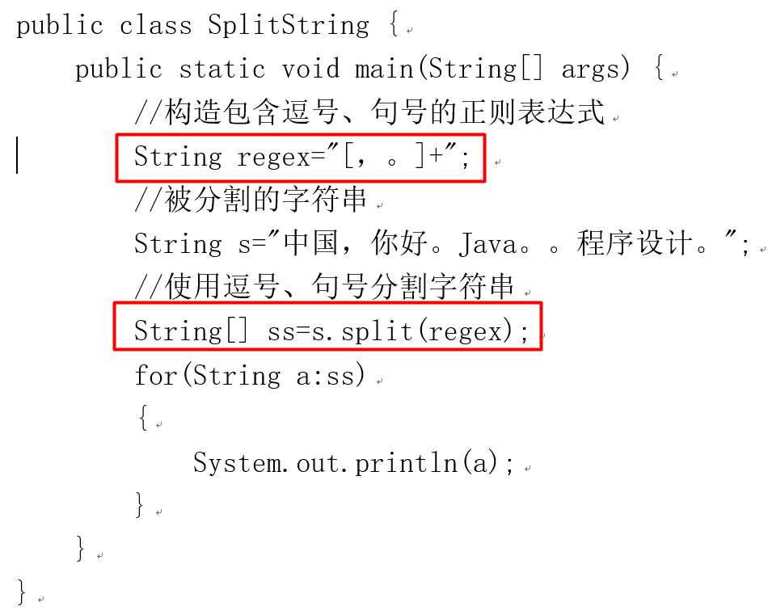
正则表达式示例

Slide 15
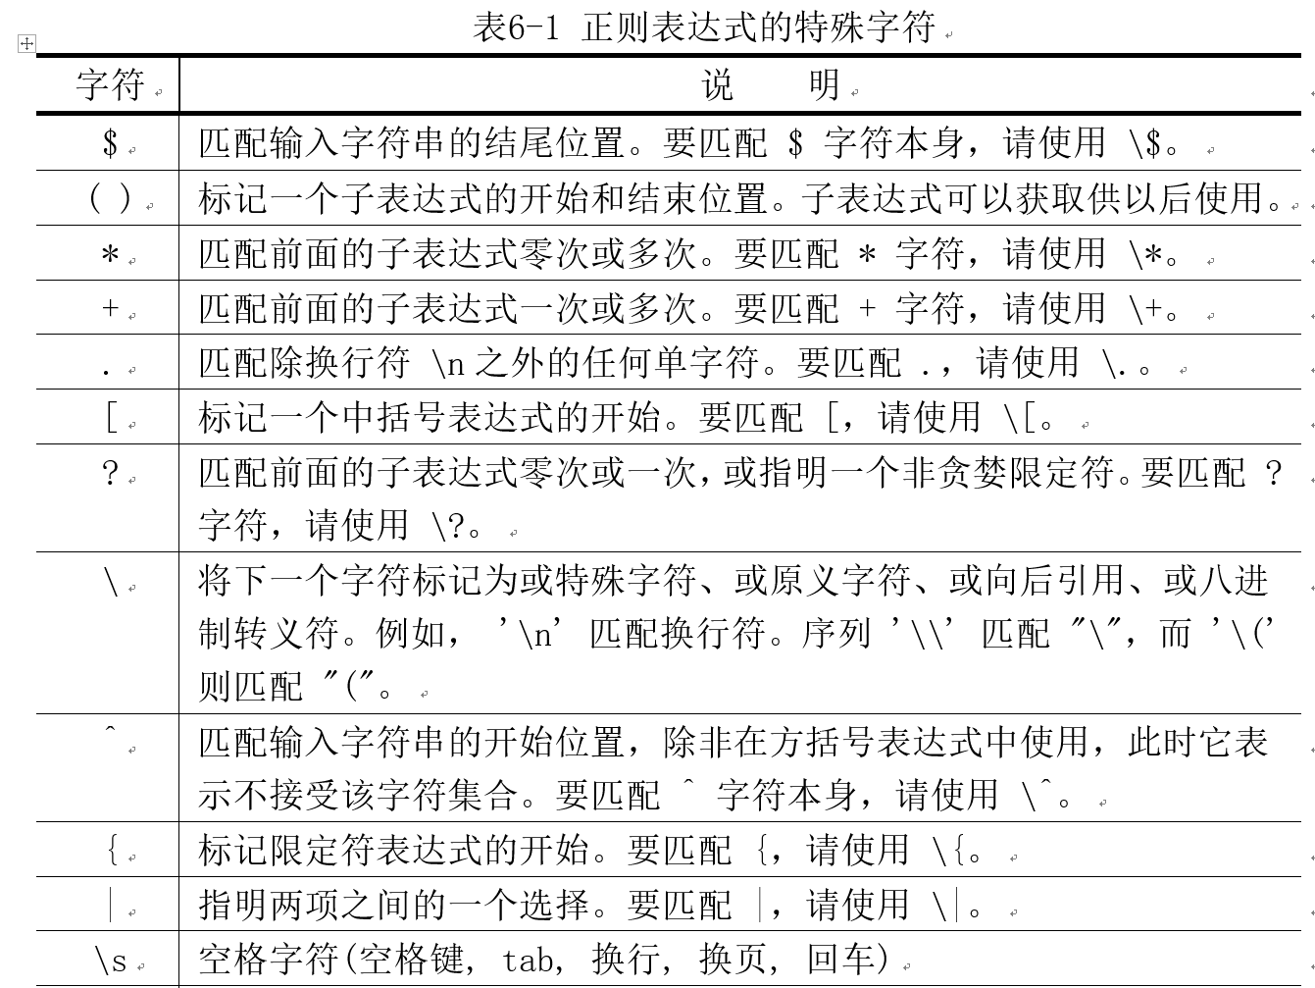
正则表达式的特殊字符
Notes:
更多实例参考这里：
https://www.cnblogs.com/lzq198754/p/5780340.html

Slide 16
正则表达式的字符类
使用方括号（[ 和 ]）定义字符类。可以使用字符类指定字符列表以匹配正则表达式中的一个位置。
“b[aeiu]g” 匹配：bag、beg、big、 bug
“[a-z0-9]” ：a-z 范围内的任何一个字符或任何数字
“[^a-z0-9]”：使用尖号 (^) 字符，配除小写字母 (a-z) 或数字以外的任何字符
正则表达 式的工具类
构造一个模式：Pattern p=Pattern.compile("[a-z]*");
构造一个匹配器：Matcher m = p.matcher(str)。str是需要匹配的字符串；
进行匹配，得到结果：boolean b = m.matches()；

Slide 17
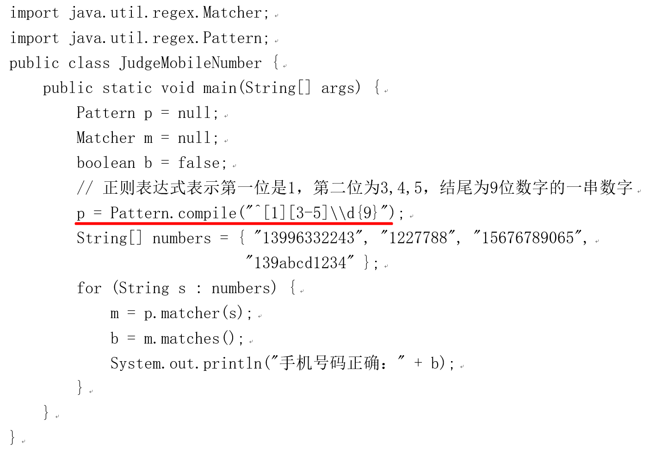
正则表达式示例：判断手机号码

Slide 18
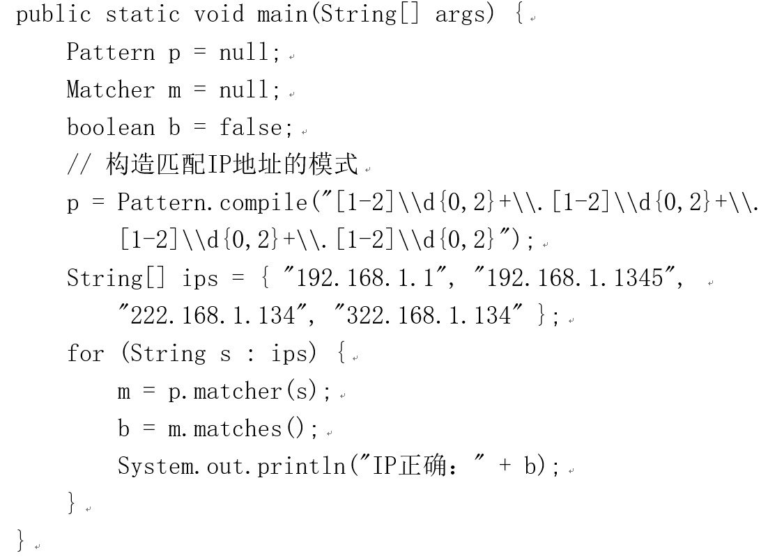
实用案例1
使用正则表达式检查IP地址

Slide 19
6.3 数据类型包装器类
Java提供了与每一种简单类型相应的类。本质上，这些类包装了（wrap）简单类型的数据。因此，它们通常被称作类型包装器或者包装器类。
Byte，Short，Integer，和Long类分别是字节型（byte），短整型（short），整型（int）和长整型（long）整数类型的包装器。
Integer oi=new Integer(1234);
Long ol=new Long(“1234”);
Integer oi=1234; //自动装箱
int i=oi; // 自动拆箱

Slide 20
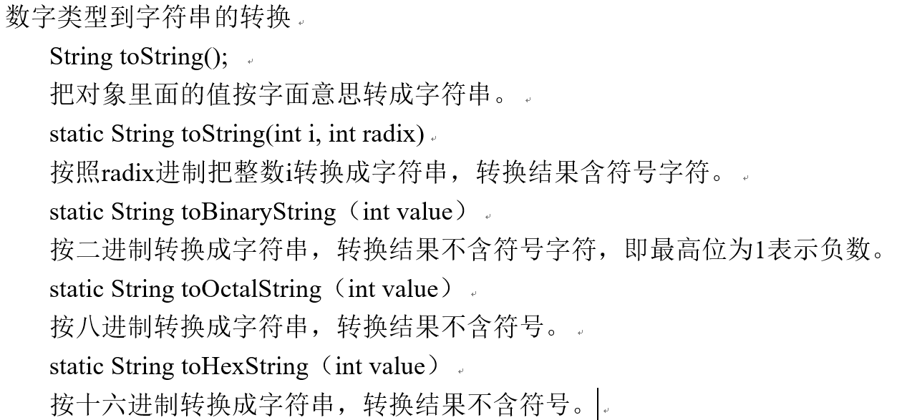
包装类的函数
Integer oi2=Integer.valueOf(“1234”); // 以十进制把字符串解析为数字
Integer oi3=Integer.valueOf(“1234”, 16); // 以十六进制把字符串解析为数字
int i=oi2.intValue();
byte b=oi2.byteValue();
public static int parseInt(String s)
将参数string解析为有符号的十进制int，以下类似
public static long parseLong (String s)
public static byte parseByte(String s)
public static short parseShort(String s)
public static long parseInt(String s, int radix)//按照指定的进制radix解析字符串

Slide 21
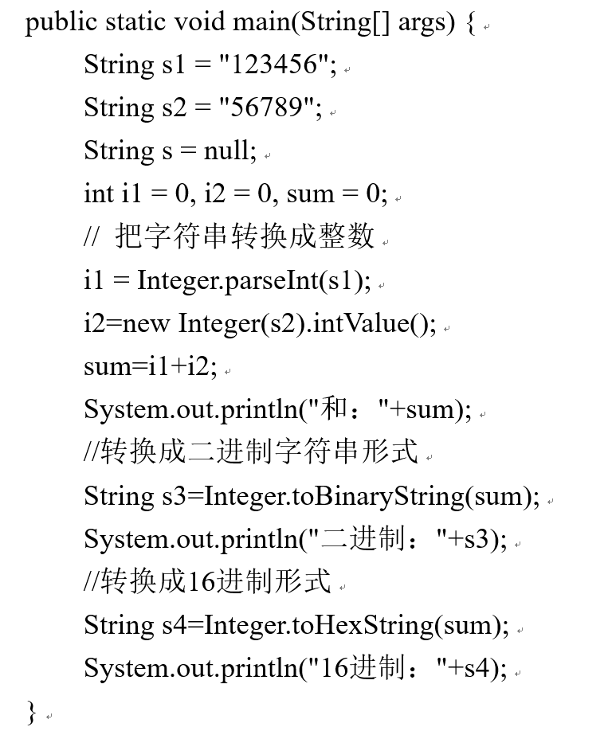
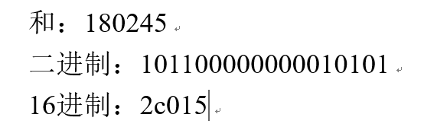
实用案例2：
字符串和数字的相互转换

Slide 22
使用包装类的主要作用
作用主要有以下两方面：
- 编码过程中只接收对象的情况，比如List中只能存入对象，
不能存入基本数据类型；比如一个方法的参数是Object时，
不能传入基本数据类型，但可以传入对应的包装类；
- 方便类型之间的转换，比如String和int之间的转换可以通
过int的包装类Integer来实现，具体如下。 int a = new Integer("123"); 或者 int a = Integer.parseInt("123");

Slide 23
Java整数和字符串的相互转化
把int转化为String,以下三种方式把整形地i转化为字符串s，当然把Double、Float、Long转化为字符串操作一样。
1.String s=""+i;
2.String s=Integer.toString(i);
3.String s=String.valueOf(i);
把String转化为int型。
1.int i=Integer.parsenInt(s);
2.int i=Integer.valueOf(s).intValue();

Slide 24
对数字进行格式化
NumberFormat
NumberFormat 是所有数值格式的抽象基类。此类提供格式化和解析数值的接口。
NumberFormat 还提供了一些方法来确定哪些语言环境具有数值格式，以及它们的名称是什么。

Slide 25
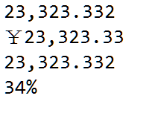
Double myNumber = 23323.3323232323;
Double test = 0.3434;
// 返回当前缺省语言环境的缺省数值格式。
String myString = NumberFormat.getInstance().format(myNumber);
System.out.println(myString);
// getCurrencyInstance()返回当前缺省语言环境的通用格式
myString＝NumberFormat.getCurrencyInstance().format(myNumber);
System.out.println(myString);
// getNumberInstance() 返回当前缺省语言环境的通用数值格式。
myString = NumberFormat.getNumberInstance().format(myNumber);
System.out.println(myString);
// 返回当前缺省语言环境的百分比格式。
myString = NumberFormat.getPercentInstance().format(test);
System.out.println(myString);

Slide 26
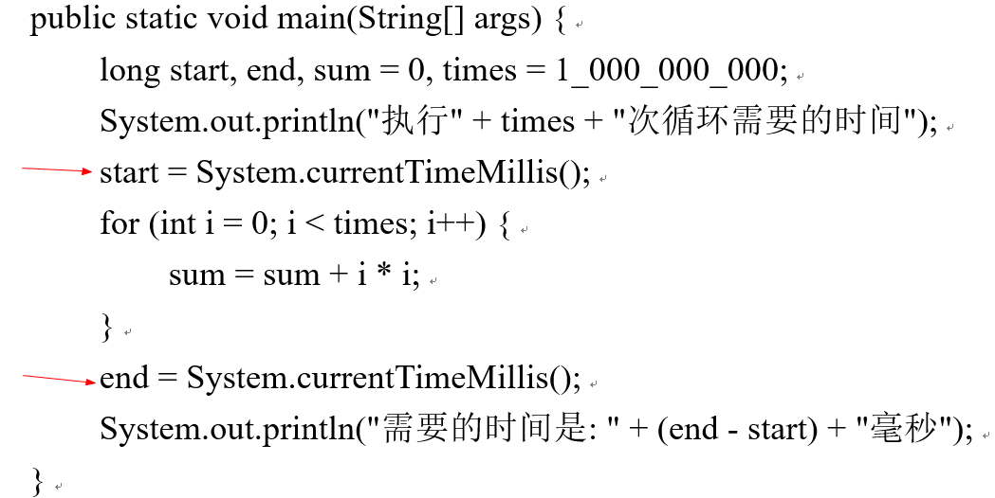
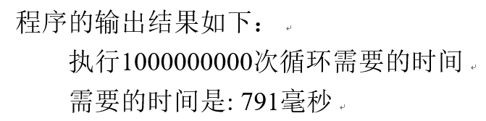
6.4 System类和Runtime类
System类的currentTimeMillis( )方法返回自1970年1月1日午夜起到现在的时间，时间单位是毫秒。
计算程序运行时间
如果一个程序的运行时间特别短，小于1ms，如何计时？
System.nanoTime()

Slide 27
System有一个静态的函数nanoTime函数，该函数是返回纳秒的。
1毫秒=1纳秒*1000*1000
如：
long time1=System.nanoTime();
for(int i=0;i<200;i++){
System.out.print(".");
}
long time2=System.nanoTime();
System.out.println(time2-time1);

Slide 28
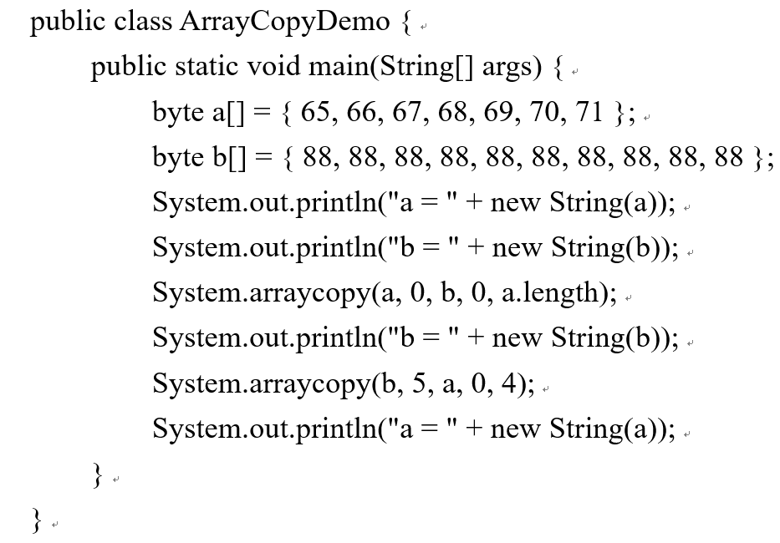
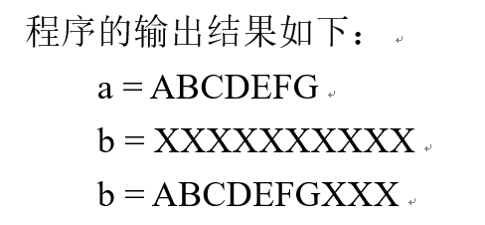
复制数组
使用arraycopy( )方法可以将一个任意类型的数组快速地从一个地方复制到另一个地方。这比使用Java中编写的循环要快的多。

Slide 29
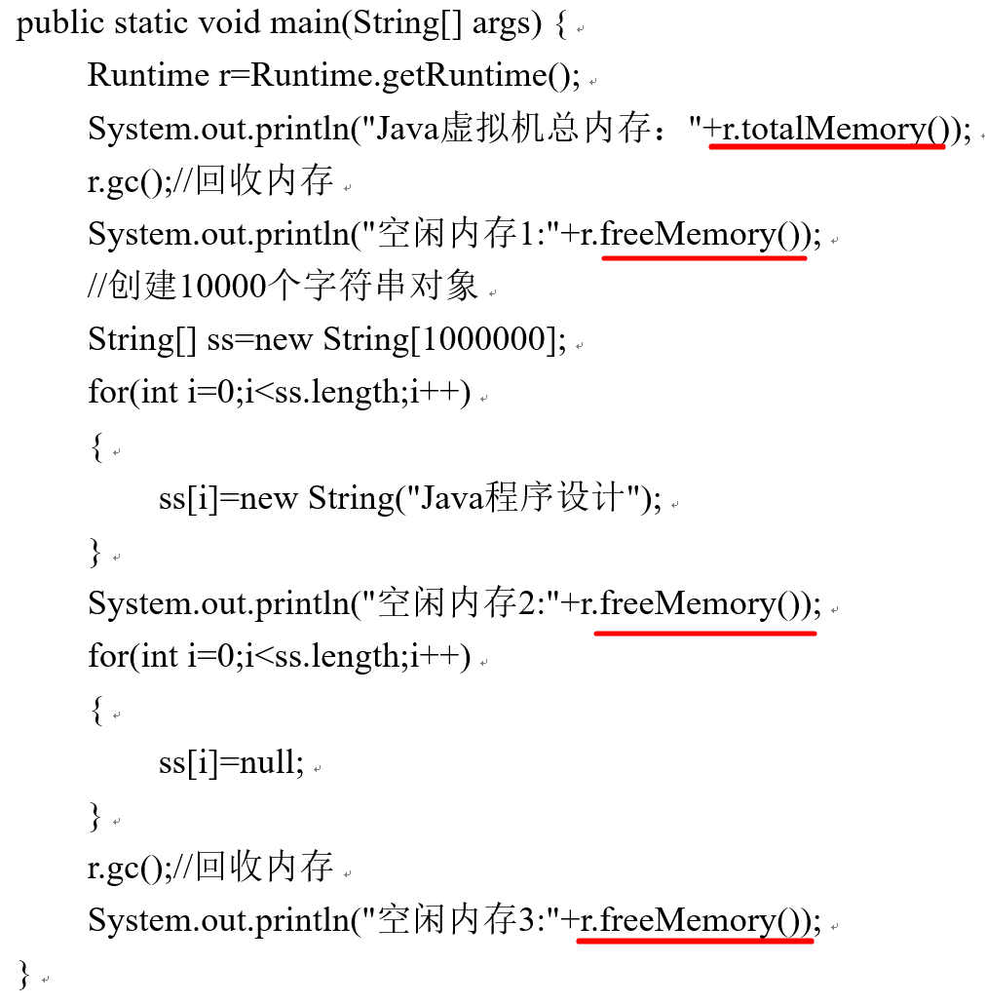
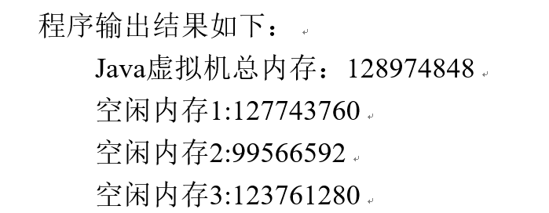
内存管理
可以使用Runtime类获取Java虚拟机内部的内存使用情况

Slide 30
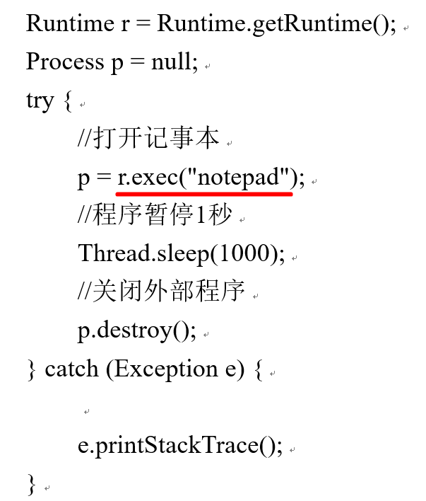
实用案例3：调用Java外部程序

Slide 31
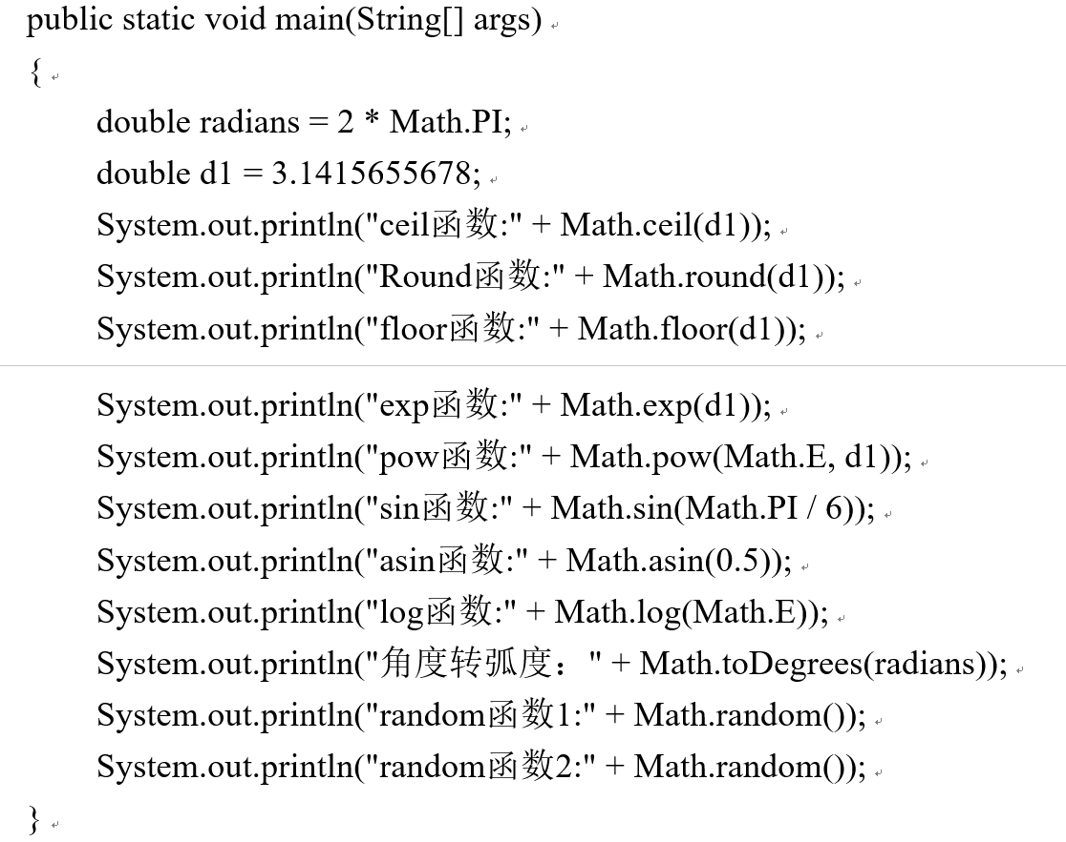
6.5 Math和Random类
Math类用于数学计算，包含了所有用于几何学、三角函数计算以及几种一般用途方法的浮点函数，这些函数都被定义为静态函数。

Slide 32
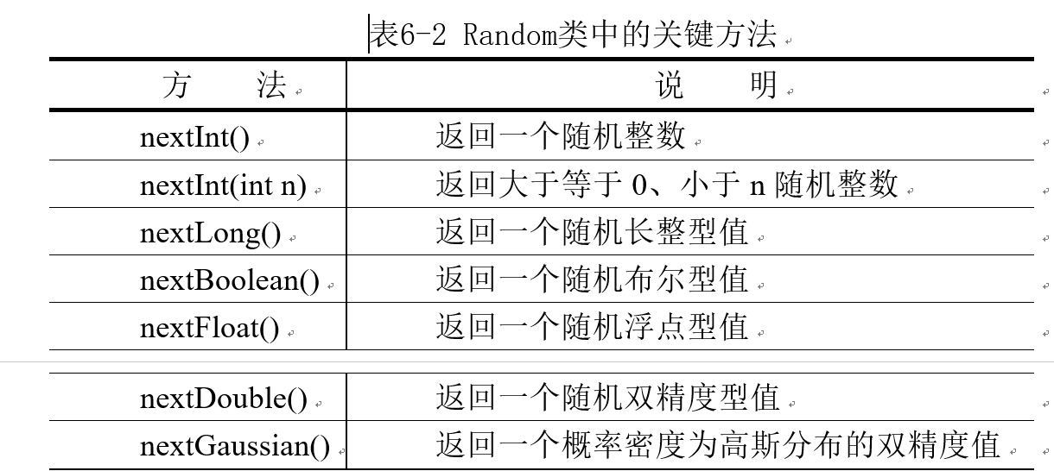
Random
Random random=new Random();

Slide 33
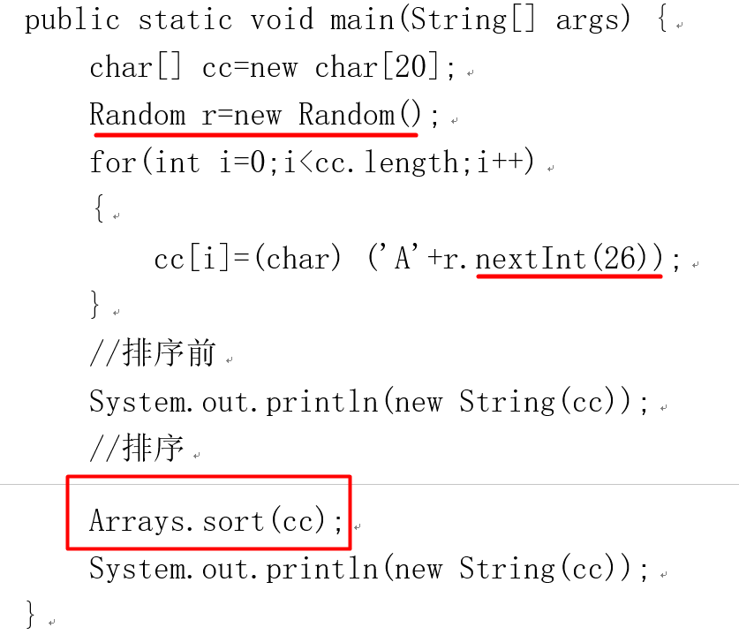
实用案例4：
随机生成字符数组并排序

Slide 34
6.6 日期时间实用工具类
Date、Calendar、GregorianCalendar
Date类封装当前的日期和时间，也可以封装一个特定的日期。
方法 | 描述
boolean after(Date date) | 如果调用对象所包含的日期迟于由date指定的日期，则返回true；否则返回false
boolean before(Date date) | 如果调用对象所包含的日期早于由date指定的日期，则返回true；否则返回false
int compareTo(Date date) | 将调用对象的值与date的值进行比较。如果这两者数值相等，则返回0；如果调用对象的值早于date的值，则返回一个负值；如果调用对象的值晚于date的值，则返回一个正值
boolean equals(Object date) | 如果调用对象包含的时间和日期与由date指定的时间和日期相同，则返回true；否则，返回false
long getTime( ) | 返回自1970年1月1日起至今的毫秒数值

Slide 35
Calendar（日历）
抽象类Calendar提供了一组方法，这些方法允许将以毫秒为单位的时间转换为一组有用的分量：年、月、日、小时、分和秒。
Calendar定义了一些常量用于得到或设置日历分量：AM表示上午，PM表示下午，MONDAY表示星期一，HOUR表示小时，DATE表示月中的天，DAY_OF_WEEK表示星期中的天等。

Slide 36
Calendar主要函数
方法 | 描述
void add(int field, int amount) | 将amount加到由field指定的时间或日期分量。为了实现减功能，可以加一个负数。field必须是由Calendar定义的域之一，例如Calendar.HOUR
final int get(int field) | 返回调用对象的一个分量的值。该分量由field指定。
static Calendar getInstance( ) | 对默认的地区和时区，返回一个Calendar对象
final Date getTime( ) | 返回一个与调用对象的时间相等的Date对象
final void set(int field, int val) | 在调用对象中，设置field分量为val指定的值。
final void set(int year, int month,int dayOfMonth) | 设置年月日
final void set(int year, int month,int dayOfMonth, int hours,int minutes) | 设置各种日期和时间分量

Slide 37
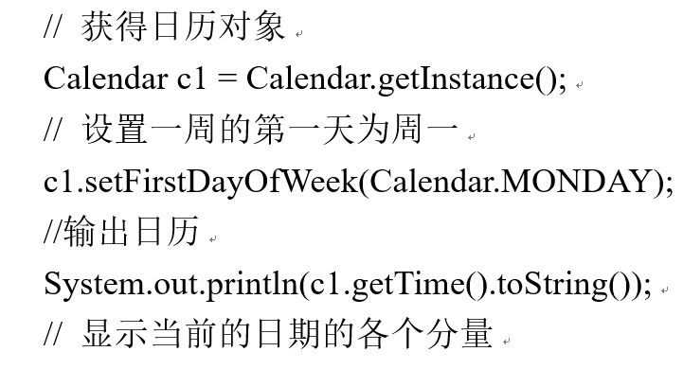
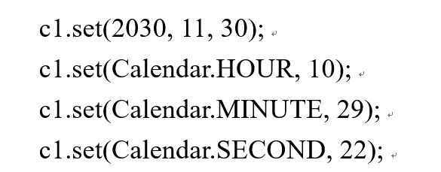
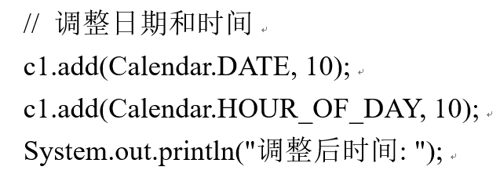
Calendar类的使用

Slide 38
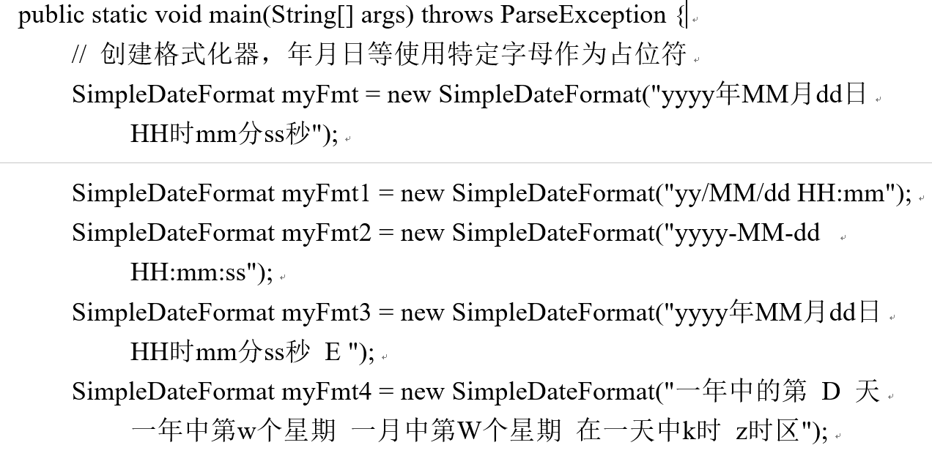
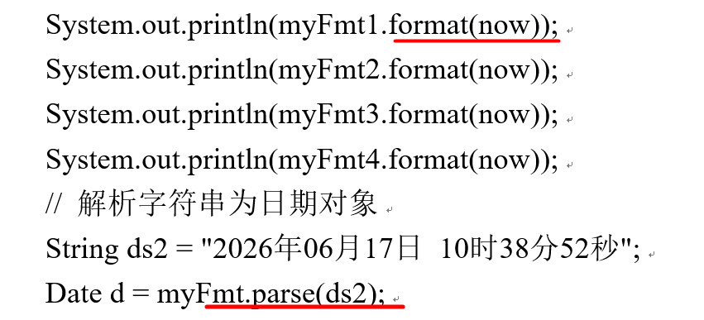
实用案例5：日期的格式化
日历Calendar和Date的字符串显示默认为英文格式，为了显示为中文格式，上例创建了自定义函数。
现在介绍一个工具类java.text.SimpleDateFormat格式化日期，

Slide 39
6.7 Java集合类
与数组类似，Java提供集合类的主要作用在于“保存多个数据/对象”，提供一种比数组下标存取方式更灵活的方法。
集合类存在java.util包中，主要分为三种：
Set、List和Map。
Set表示不允许容纳重复元素的集合，
List表示可以容纳重复元素的集合，
Map表示存储键/值对的集合，每个键/值对称为一项。
面向接口编程，先定义接口，再定义实现类

Slide 40
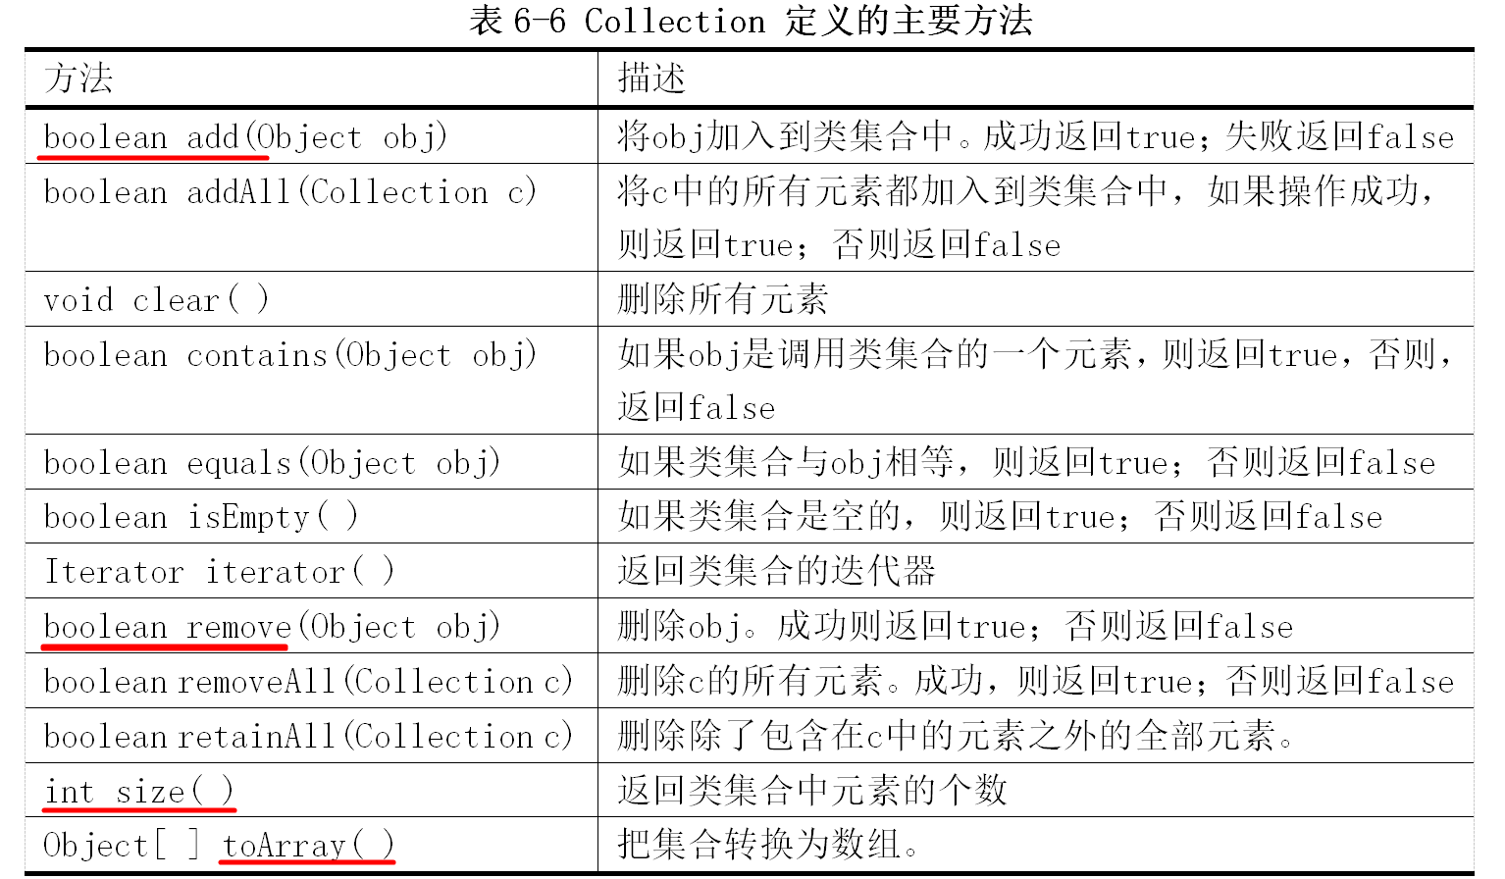
Collection接口
Collection接口是构造集合框架的基础，它声明所有集合类都拥有的核心方法。

Slide 41
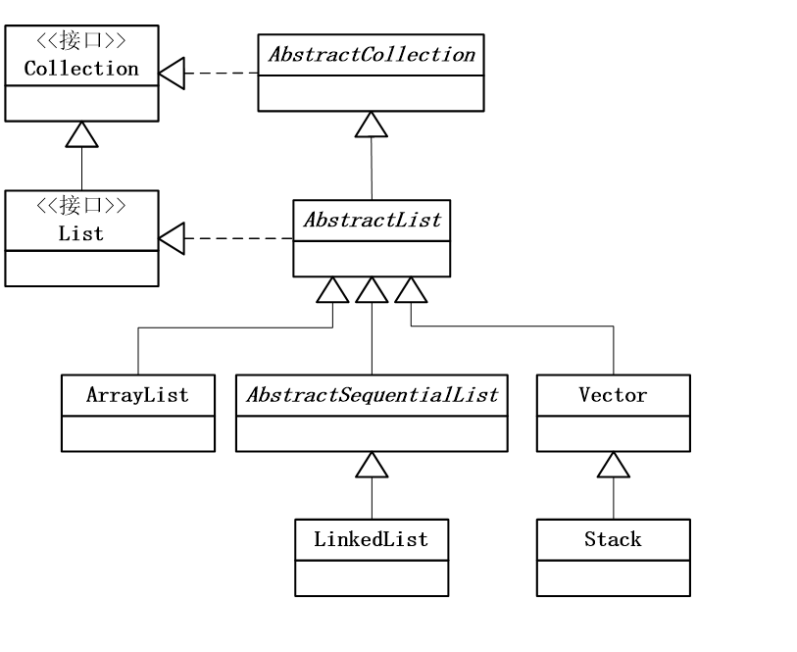
实现List接口的类

Slide 42
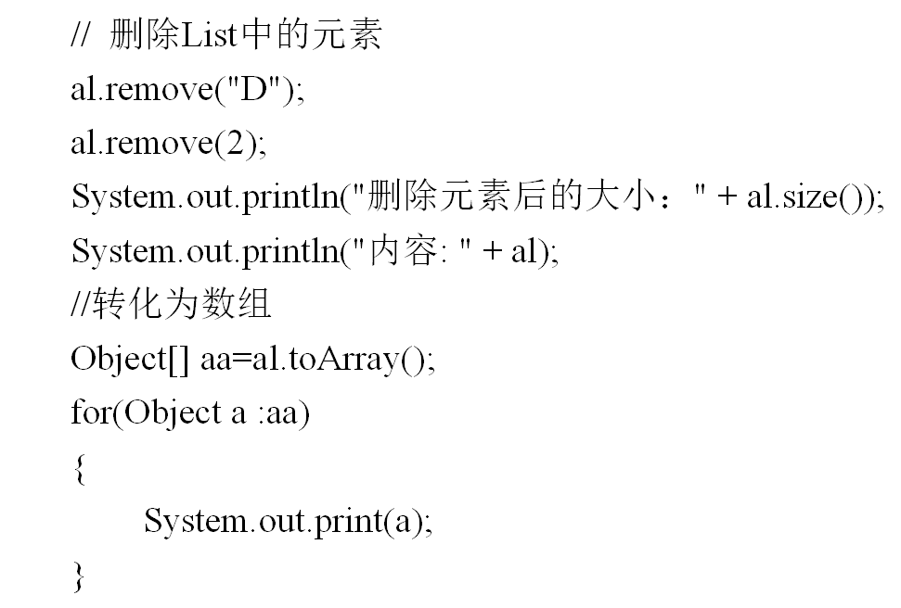
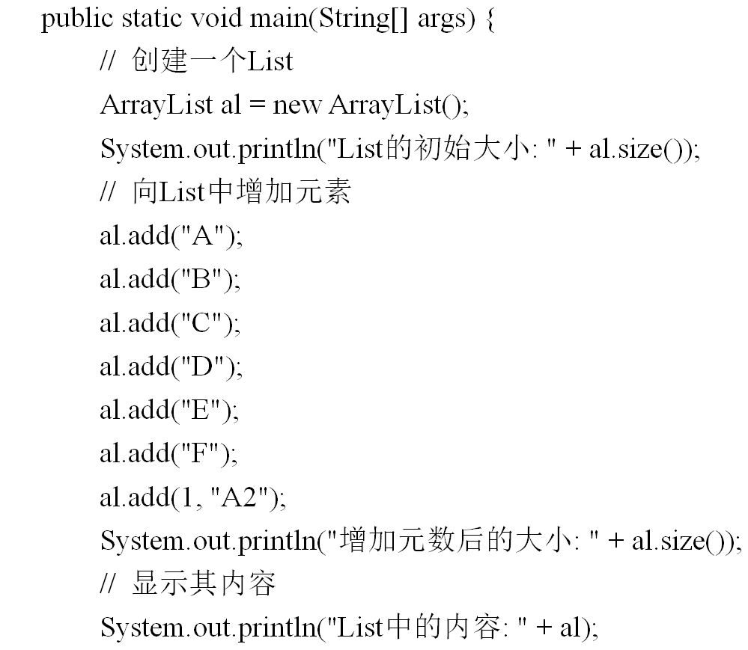
ArrayList类

Slide 43
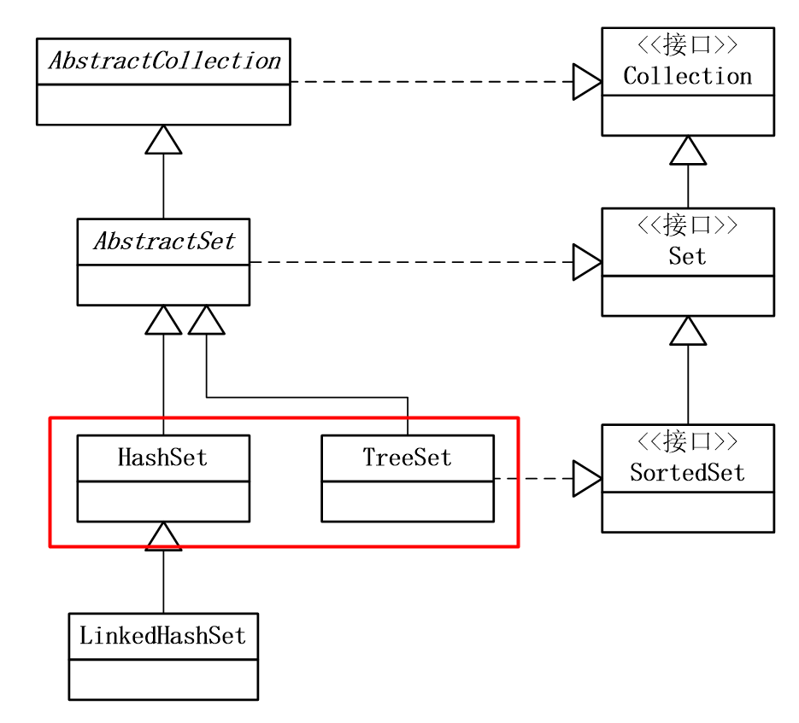
实现Set接口的类

Slide 44
HashSet类和TreeSet类
HashSet类的常用构造函数包括：
HashSet( )
HashSet(Collection c)
TreeSet还提供下列方法：
Object first()： 返回第一个（最低）元素。
Object last( )： 返回最后一个（最高）元素。
Object floor(Object e)：返回小于等于给定元素的最大元素；
Object higher((Object e)：返回大于给定元素的最小元素；
Object lower(Object e)：返回小于给定元素的最大元素；
Object pollFirst( ) ： 获取并移除第一个（最低）元素；
Object pollLast () ：获取并移除最后一个（最高）元素

Slide 45
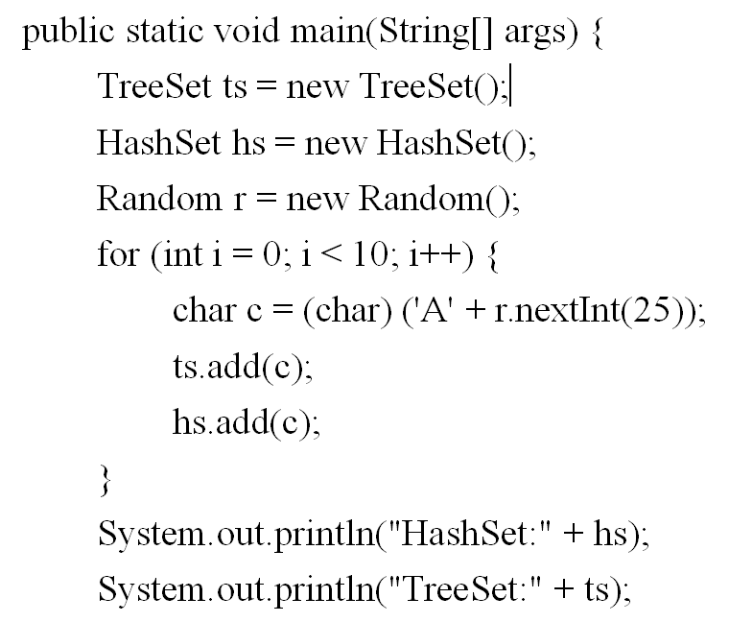
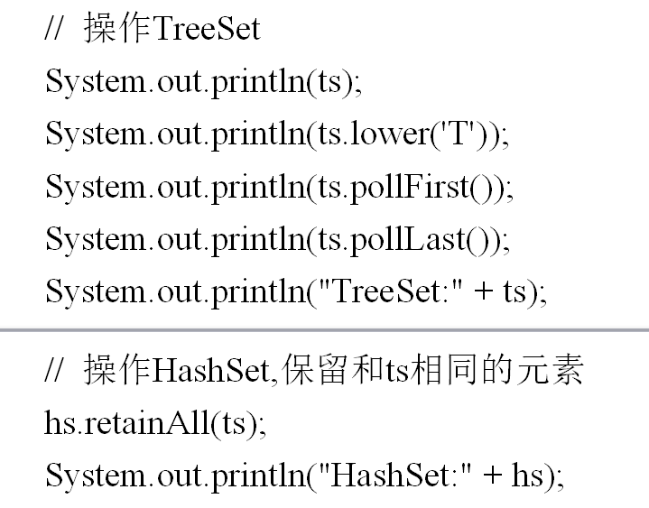
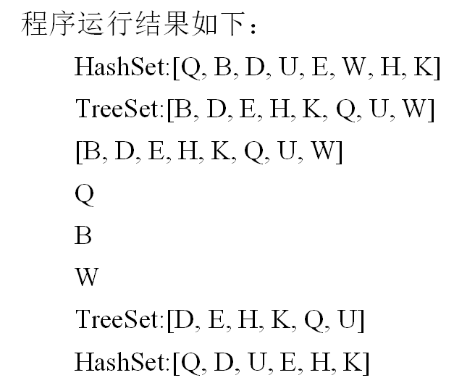
Set的使用

Slide 46
通过迭代接口访问集合类
Iterator可以遍历集合中的元素，从而获得或删除元素。ListIterator继承Iterator，允许双向遍历列表，并可以修改。
方法 | 描述
boolean hasNext( ) | 如果存在更多的元素，则返回true，否则返回false
Object next( ) | 返回下一个元素。
void remove( ) | 从集合中删除当前元素。

Slide 47
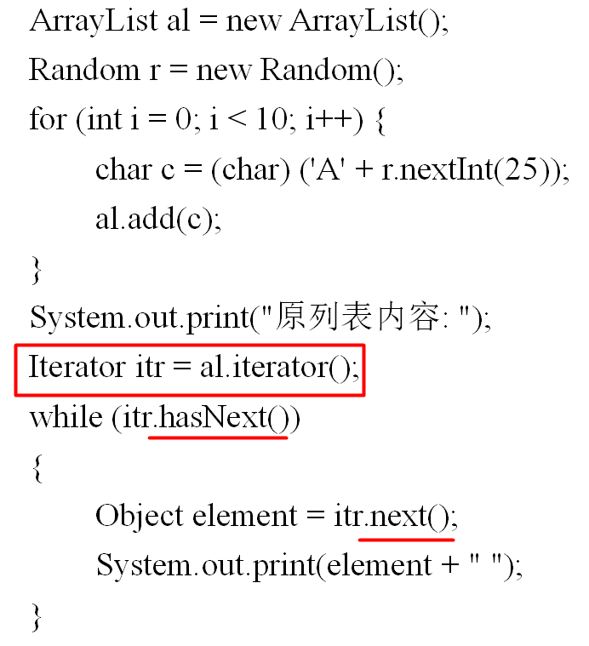
Iterator接口的使用

Slide 48
对集合使用泛型
//创建集合 保存3个学生 ArrayList<Student>
students = new ArrayList<>(); students.add(new Student("lbw", 21));
students.add(new Student("white", 20));
students.add(new Student("wwk", 19));
//获取迭代器 ListIterator<Student>
listIterator = students.listIterator();
Student student = listIterator = student.listIterator();
Student student = listIterator.next();
System.out.println(student);
//因为Worker类和Student类没有任何关系 //所以这里会出错 //但是如果不写泛型 只有在运行期才会报错 //写上泛型 可以把运行期报错 转化到 编译器就报错
Worker worker = (Worker)listIterator.next();

Slide 49
映射接口（Map）
映射（map）是一个存储关键字/值对的集合。
给定一个关键字，可以得到它的值。关键字和值都是对象，每一对关键字/值，叫做一项。
关键字必须是唯一的，但值是可以重复的。
接口 | 描述
Map | 映射关键字到值
Map.Entry | 描述映射中的项（关键字/值对）。这是Map的一个内部接口
SortedMap | 继承Map以便关键字按升序存储

Slide 50
Map接口
方法 | 描述
void clear( ) | 从映射中删除所有的关键字/值对
boolean containsKey(Object k) | 如果映射中包含了关键字k，则返回true；否则返回false
boolean containsValue(Object v) | 如果映射中包含了值v，则返回true；否则返回false
Set entrySet( ) | 返回映射中的项的集合（Set）。为映射提供了一个集合“视图”
Boolean equals(Object obj) | 如果obj是一个Map并包含相同的项，则返回true；否则返回false
Object get(Object k) | 返回与关键字k相关联的值
boolean isEmpty( ) | 如果映射是空的，则返回true；否则返回false
Set keySet( ) | 返回一个映射中关键字的集合（Set）
Object put(Object k, Object v) | 将一个关键字/值对加入调用映射，覆盖原先与该关键字相关联的值
void putAll(Map m) | 将所有来自m的项加入映射
Object remove(Object k) | 删除关键字等于k的项
int size( ) | 返回映射中项的个数
Collection values( ) | 返回一个包含了映射中的值的类集。这个方法为映射中的值提供了一个类集“视图”

Slide 51
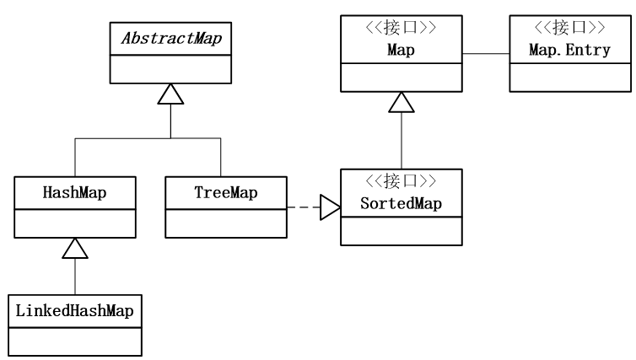
实现Map接口的类

Slide 52
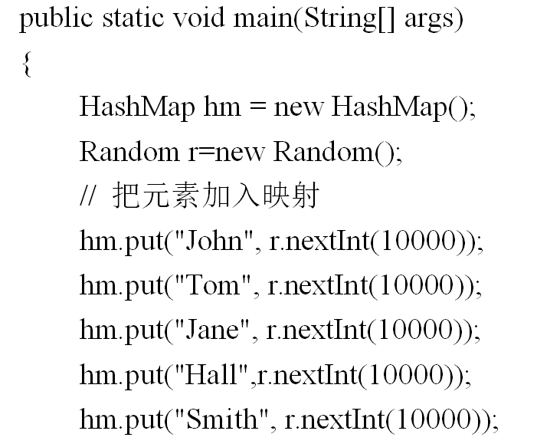
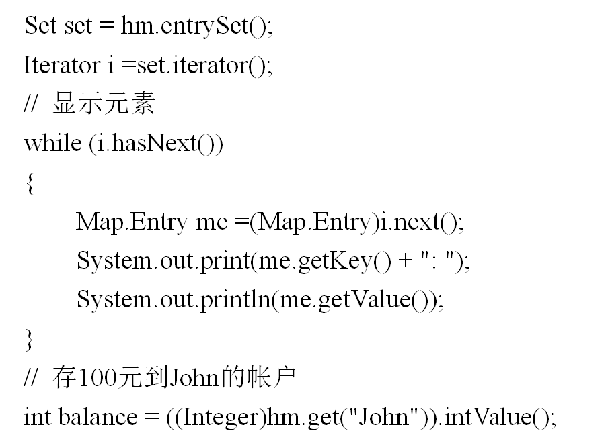
HashMap的使用

Slide 53
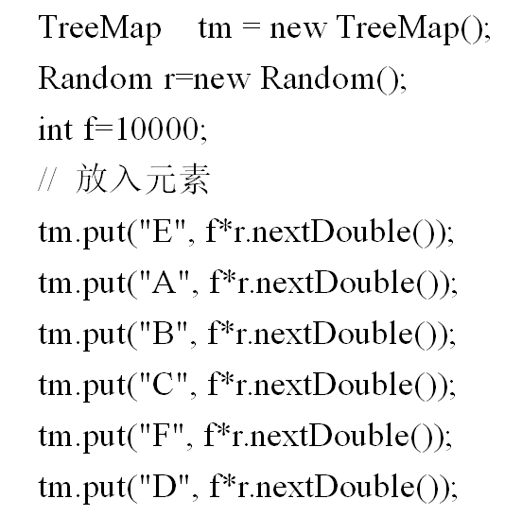
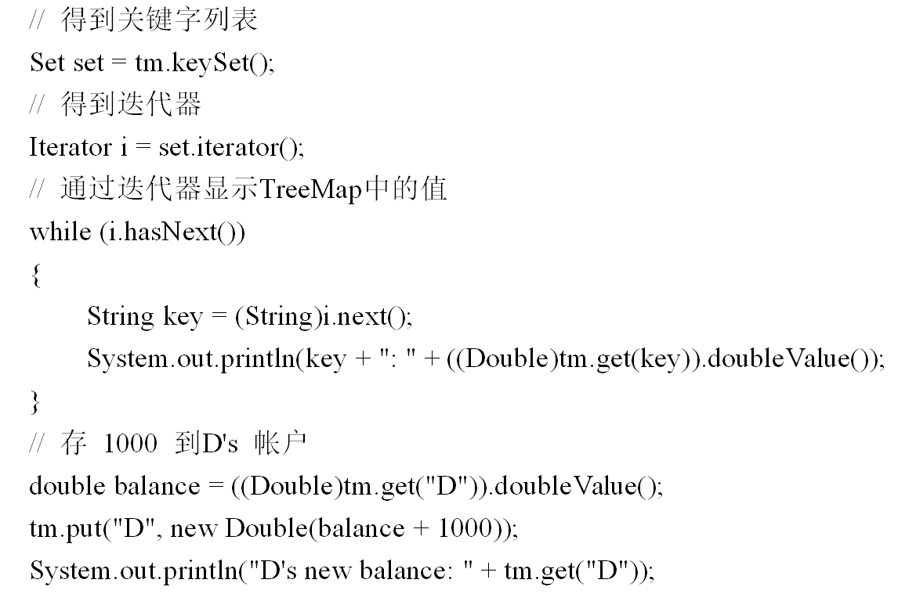
TreeMap 类

Slide 54
补充：集合
Queue 先进先出队列
ArrayQueue 实现类
LinkedList
Vector 线程安全
Stack 先进后出栈

Slide 55
比较器Comparator接口
对集合中的元素进行比较，并排序，可以使用比较器
Comparator接口定义了两个方法：
compare( )和equals( )。
compare( )方法比较了两个元素，确定它们的顺序：
int compare(Object obj1, Object obj2)
可以自定义TreeSet和TreeMap的排序
java.text.Collator （参考数组章节）
不按字符表，按照语言特性进行排序

Slide 56
集合工具Collections
javs.util.Collections （静态方法）
static int binarySearch(List list, Object value) | static void sort(List list)
static void fill(List list, Object obj) | static void shuffle(List list, Random r)
Static Object max(Collection c,Comparator comp) | static Map synchronizedMap(Map m)
static Object min(Collection c,Comparator comp) | static Set synchronizedSet(Set s)
static List nCopies(int num, Object obj) | static void sort(List list, Comparator comp)
static void reverse(List list) | static SortedSet synchronizedSortedSet(SortedSet ss)
static Comparator reverseOrder( ) | static void swap(List list, int i, int j)

Slide 57
集合和数组的转换
Arrays类中定义了5种类型的方法：
asList（）：返回一个被指定数组支持的List；
binarySearch（），在不同类型的数组中搜索特定值；
equals（），比较两个数组是否相等；
fill（），用一个指定的值填充数组
sort（），对不同类型的数组排序。
copyOf()复制数组
接口Collection定义了两个方法
Object[] | toArray()
<T> T[] | toArray(T[]) 返回结果为参数指定类型

Slide 58

本次课程结束！

